Slide 1
Unit 3 Is this your pencil?
单元同步作文导练
WWW.PPT818.COM

Slide 2
本单元话题主要是描述物品的归属。具体到书面表达中，主要是要求同学们会写寻物启事和失物招领启事。
教材中出现的相关句型：
①Is this/that your…？这是/那是你的……吗？
②Are they your…？他们是你的……？
③Please call/e­mail…at…请打……找某人/请发电子邮件……找某人。
④Ask the teacher for it.请向老师要它。
⑤My phone number is…我的电话号码是……
⑥I lost…我丢失了……
⑦I must find it.我必须要找到它。

Slide 3
拓展常用相关句型：
①I found…(＋地点)．我在(某地)找到了……
②Thanks very much.十分感谢。
③It's red/black/green…它是红色/黑色/绿色……

Slide 4
在写寻物或招领启事时，这种文体基本结构包括：
1．标题Lost或Found。Lost是“寻物启事”，Found是“失物招领启事”。
2．寻物或招领对象的英文名称及物品的特征。
3．联系人以及联系方式等信息，以方便联系。

Slide 5
Jack丢了一支红色的钢笔，他很想找到这支钢笔，他的电话号码是255­3488。请帮他写一份寻物启事。不少于4句话。
要求：1.用第一人称来写。
2．语言简练，表达明确。
__________________________________
PPT模板：www.1ppt.com/moban/ PPT素材：www.1ppt.com/sucai/
PPT背景：www.1ppt.com/beijing/ PPT图表：www.1ppt.com/tubiao/
PPT下载：www.1ppt.com/xiazai/ PPT教程： www.1ppt.com/powerpoint/
资料下载：www.1ppt.com/ziliao/ 范文下载：www.1ppt.com/fanwen/
试卷下载：www.1ppt.com/shiti/ 教案下载：www.1ppt.com/jiaoan/
PPT论坛：www.1ppt.cn PPT课件：www.1ppt.com/kejian/
语文课件：www.1ppt.com/kejian/yuwen/ 数学课件：www.1ppt.com/kejian/shuxue/
英语课件：www.1ppt.com/kejian/yingyu/ 美术课件：www.1ppt.com/kejian/meishu/
科学课件：www.1ppt.com/kejian/kexue/ 物理课件：www.1ppt.com/kejian/wuli/
化学课件：www.1ppt.com/kejian/huaxue/ 生物课件：www.1ppt.com/kejian/shengwu/
地理课件：www.1ppt.com/kejian/dili/ 历史课件：www.1ppt.com/kejian/lishi/

Slide 6
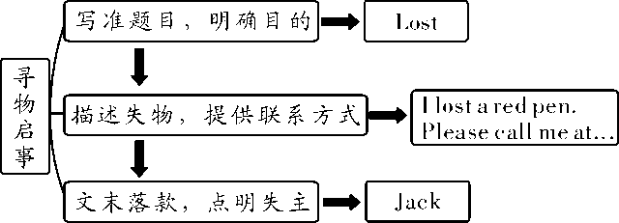
这是一篇寻物启事，时态以一般现在时为主，根据题目提示及要求可考虑采用下面的模板。

Slide 7
范文 | 点评
Lost^{①}： I_lost_a_red_pen.^{②} I_must_find_it.^{③} Please call me at^{④} 255­3488. Thanks. Jack | ①Lost表明这是一则寻物启事，点明主题。 ②准确地描述出失物名词及其特征。 ③说明要找回失物的急切心情。 ④call sb.at…句型运用较好，给出了联系方式，表达清晰。

Slide 8
根据提供的情景，完成下列失物招领启事和寻物启事。
失物招领启事：Sonia在学校图书馆捡到一个学生证，联系电话是728­6384。
寻物启事：Nick丢失了一本英语书，联系电话是952­7553。
Found：
A school ID card is in the school library.Is it yours？My phone number is 728­6384.
Sonia
Lost：
I lost my English book.I must find it.Call me at 952­7553.Thanks very much.
Nick

